Slide 1
Konputagailuen Egiturak 2
2. Gaia: Bigarren mailako gordegailuak

Slide 2
AURKIBIDEA
Sarrera
Disko Magnetikoak
  Disko gogorrak
  Disko malguak
  IDE interfazea
  SCSI interfazea
  Serial ATA interfazea
  RAID
CD – ROM
  Grabagarriak
  Birgrabagarriak
DVD

Slide 3
AURKIBIDEA
Disko magnetiko-optikoak
Zinta magnetikoak
Blu-Ray & HD DVD

Slide 4
1. Sarrera
Programen datu eta agindu denak ez dira memoria nagusian sartzen.
Gordegailuen sorreraren arrazoiak:
  Agindu eta datu kantitate haundia gordetzea.
  Nahiz eta elikadura iturria galdu, informazioa gordeta mantentzea.
Notes:
Gaur egun beharrezkoa da bigarren mailako memoria bat, baina ez dauka zertan disko gogor bat izan.

Slide 5
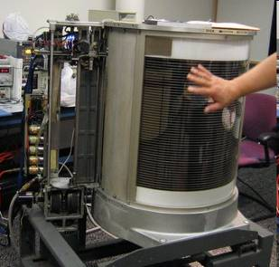
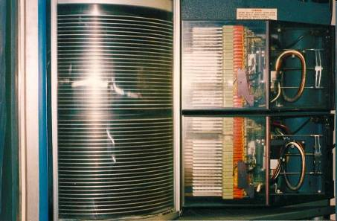
2. Disko magnetikoak
Disko gogorra (HD Hard Disk)
Lehendabiziko diskoak: 24’’ (60 cm)-ko diametroa eta 5MB
Notes:
Tamaina oso haundia oso kapazitate gutxi gordetzeko.

Slide 6
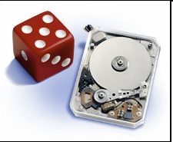
2. Disko magnetikoak
Disko gogorra (HD Hard Disk)
2004-ko diskoa: 0.85’’ (2.1 cm)-ko diametroa eta 2-4GB
Notes:
Tamaiña oso txikia kapazitate nahikoa haundia edukitzeko.

Slide 7
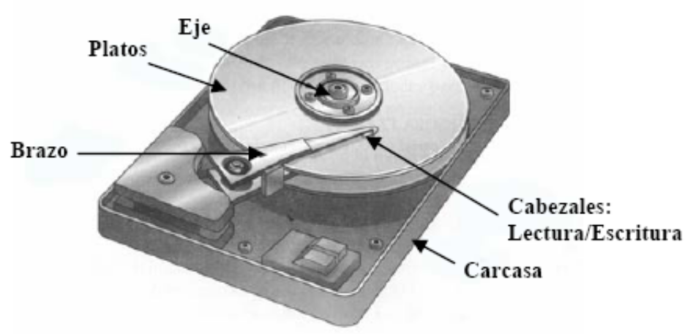
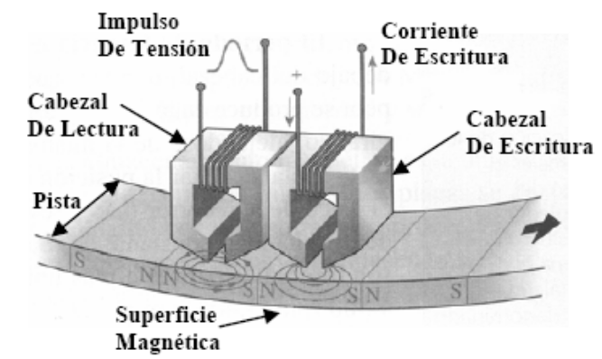
2. Disko magnetikoak
Disko gogorra (HD Hard Disk)
Kapa magnetiko batez osatutako azalera, burdin oxidoa.
Zirkulu zentrokidetan banatzen dira,
kanpotik barrura.
Idazketa: partikula magnetikoak
polarizatuz.
Irakurketa: lerrokaturik dauden
partikulen polarizazioa detektatuz
Idazketa/irakuketaren arduraduna.
Material magnetiko batez osatua.
Ez du diskoa ikustzen, aire kapa fin batean dago.
Bobinazioan oinarritutako funtzionamentua du.
Notes:
Idazteko korronte bat pasatzen da buruko bobinaziotik eremu magnetiko bat sortuz.
Irakurtzeko bobinazioak azpian daukan eremu magnetikoaren araberako korronte bat sortuko du, disko gogorraren kontrolagailuak interpretatuko duelarik.

Slide 8
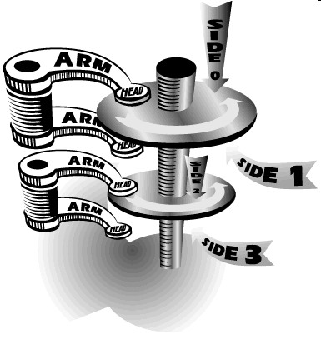
2. Disko magnetikoak
Disko gogorra (HD Hard Disk)
Besoak “solidarioki”
mugitzen dira erradialki.
Disko bakoitzak:
Bi aurpegi magnetiko ditu.
Bi beso eta bi buru ditu.

Slide 9
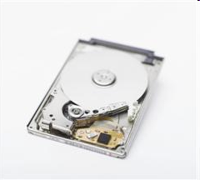
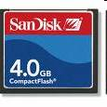
2. Disko magnetikoak
Disko gogorra (HD Hard Disk)
Compact Flash
iPod
Notes:
Disko gogorra hauskorragoa da. Baina normalean kapazitate haundiagoa du eta idazte/irakurtze zenbatekoa askoz haundiagoa.
Flash memoria iraunkorragoa da. Kapazitatea geroz eta haundiagoa dauka, idazte/irakurtze zenbatekoa ez delarik oso haundia.

Slide 10
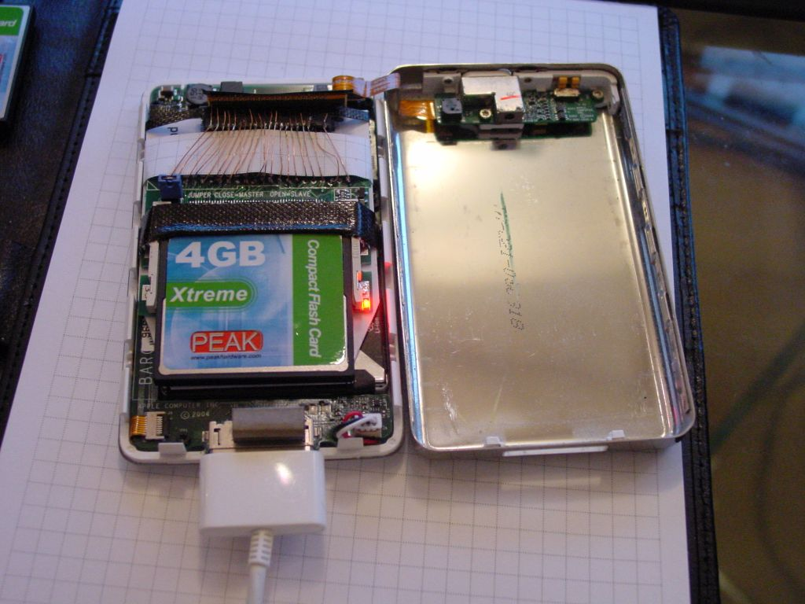
2. Disko magnetikoak
Notes:
iPod-ak disko gogorra zeukatenean hauskorrak ziren, hemen experimentu bat ageri da memoria flash batekin barrruan.

Slide 11
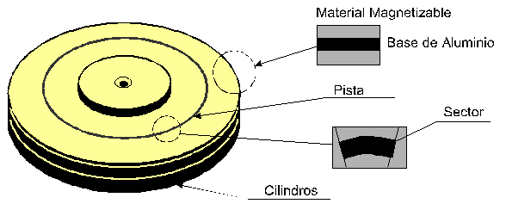
2. Disko magnetikoak
Disko gogorra (HD Hard Disk)
  Egitura:
    Pista: diskoaren buelta oso bat.
    Zilindroa: disko baten bi aldetako pista parea. HD-ak n disko baditu, zilindro batek 2·n pista edukiko ditu.
    Sektorea: pista bakoitza tamaina berdineko zatitan zatitzen da, normalean 512 byte-ekoak.
    Cluster: sektore taldea.

Slide 12
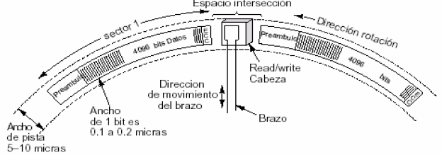
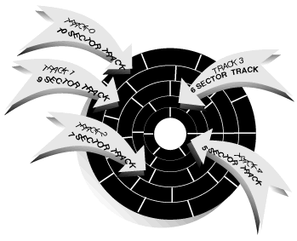
2. Disko magnetikoak
Disko gogorra (HD Hard Disk)
  Sektoreen egitura:
Hitzaurrea: idazte/irakurtze
burua sinkronizatzeko.
Datuak
Akats zuzentzailea
Kanpoko pistek barnekoek
baino sektore gehiago
dituzte.

Slide 13
2. Disko magnetikoak
Disko gogorra (HD Hard Disk)
  Cluster-en egitura:
    Irakurtze/idazte eragiketak cluster osoen gain egiten dira.
    Fitxategi batek cluster baten zati bat okupatzen badu, cluster hau “okupatu” bezala agertuko da, soberan dagoen espazioa alferrik galduz.
    Cluster haundiak:
      Diskoko espazio gehiago alferrik galduta.
      Lokalizazio taula txikiagoa.
    Cluster txikiak:
      Diskoko espazioa hobeto aprobetxatua.
      Lokalizazio taula haundiagoa.
Notes:
Oso garrantzitsua da clusterraren esanahia ulertzea, behar bezela konfiguratzeko bere tamaina.

Slide 14
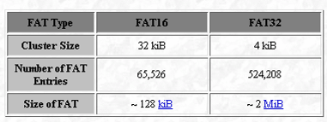
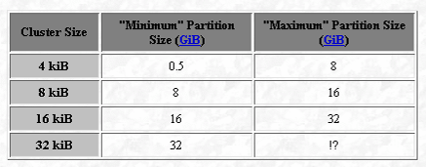
2. Disko magnetikoak
Disko gogorra (HD Hard Disk)
  Cluster-en egitura.
Lokalizazio taularen tamaina
Cluster tamainak FAT32-rentzat
Notes:
2GB-eko memoria batentzako dago kalkulatua.
http://www.storagereview.com/guide2000/ref/hdd/file/partFAT32.html

Slide 15
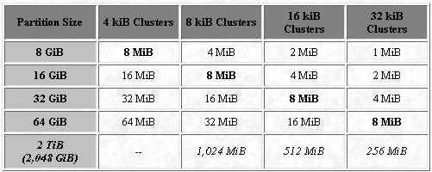
2. Disko magnetikoak

Slide 16
2. Disko magnetikoak
Disko gogorra (HD Hard Disk)
  Fabrikatzaileek emandako parametroak:
    Bilatze denbora (Seek Time):
      Irakurtze/idazte buruek dauden lekutik mugitu nahi duten pistara pasatzeko irauten duten denbora.
      Pistatik pistarako balioa eman dezakete, batezbestekoak eta maximoak.
    Sortasuna (latency)
      Buru magnetikoak zain egon behar duen denbora nahi den informazioa azpian jarri aurretik.
      Diskoak minutuan eman ditzazken bira kopuruaren (r.p.m) araberakoa da.

Slide 17
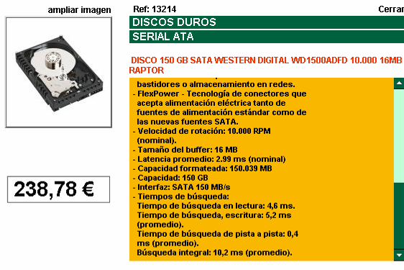
2. Disko magnetikoak
Disko gogorra (HD Hard Disk)

Slide 18
2. Disko magnetikoak
Disko gogorra (HD Hard Disk)
  Funtzionamentua:
    Metalezko kutxa batek hauts partikuletatik babesten du diskoa.
    Buru magnetikoak diskoaren zehar mugitzeko kontrolatzaileak (S.E.-ak esanda) HD-aren plaka logikora komandoak bidaltzen ditu.
    Motor elektriko batera konektatuta dagoen rotore edo ardatz birakari batek diskoak birarazten ditu. (3600, 5400, 7200, 10800 rpm)
    Aktuatzaile batek buru magnetikoak doitasun haundiz mugiarazten ditu nahi den pistan kokatuz.
    Irakurri/Idatzi nahi den lekua azpitik pasatzean, irakurtze/idazte ekintza exekutatzen da.
    Idazte/irakurtze kokatzea S.E.-ak egiten du lokalizazo taula erabiliz.
    Fitxategi bakar batek cluster bat baino gehiago bete bete ditzazke.

Slide 19
2. Disko magnetikoak
Disko malguak (FD Floppy Disk)
  SW-a alde batetik bestera eraman beharrak mota hontako diskoak sortzera bultzatu zuen industria.
  Hedatuena, 3.5’’-etakoa (High Density)
    80 pista aurpegi bakoitzeko 512 byte-etako 9 sektorerekin.
    Transferentzia tasa: 54KB/s.
    Buru magnetikoak azalerarekin kontaktuan.
    T_{seek}(av)=95ms
    Latency=83ms

Slide 20
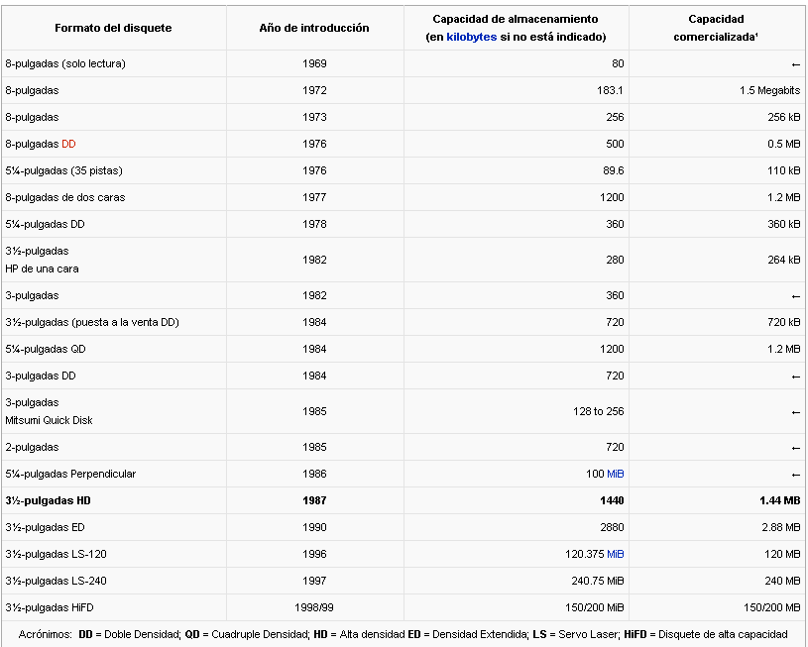

Slide 21
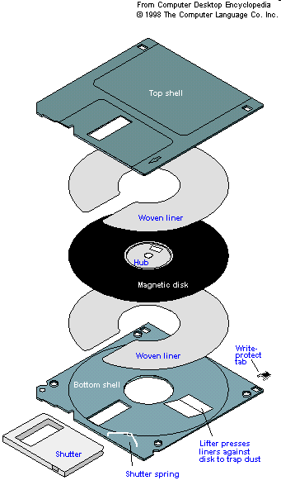
2. Disko magnetikoak
Plastikozko azalera babesgarria.
Papelezko azalera babesgarria.
Azalera magnetikoa.
Idazte babesgarria.
Buru magnetikoentzako irikekidura.
Erabiltzen ez dauden unetarako babesgarria.

Slide 22
2. Disko magnetikoak
IDE interfazea (Integrated Disk Electronics)
  IDE interfaze bat da (jatorrian ATA, ATAPI eta gaur egun PATA birrizendatua).
  512MB-etako bi disko unitate kontrolatzeko gaitasuna dauka.
  EIDE (Extended IDE), IDE interfazearen gehigarri bat da, 4 gailuren konexioa eskeiniz (diskoak, CDROM’ak, DVD’ak…), 8GB-etako kapazitate maximoarekin.
  PIO aitzipen modutik (Pogrammed Input Output) DMA (Direct memory access) modura pasatzen da, prosezatzaileari datu trasferentziaren zereginak kenduz.
Notes:
En el sistema IDE el controlador del dispositivo se encuentra integrado en la electrónica del dispositivo.
De los dos discos duros, uno tiene que estar como esclavo y el otro como maestro para que la controladora sepa a/de qué dispositivo mandar/recibir los datos. La configuración se realiza mediante jumpers. Habitualmente, un disco duro puede estar configurado de una de estas tres formas:
Como maestro ('master'). Si es el único dispositivo en el cable, debe tener esta configuración, aunque a veces también funciona si está como esclavo. Si hay otro dispositivo, el otro debe estar como esclavo.
Como esclavo ('slave'). Debe haber otro dispositivo que sea maestro.
Selección por cable (cable select). El dispositivo será maestro o esclavo en función de su posición en el cable. Si hay otro dispositivo, también debe estar configurado como cable select. Si el dispositivo es el único en el cable, debe estar situado en la posición de maestro. Para distinguir el conector en el que se conectará el primer bus Ide (Ide 1) se utilizan colores distintos.
Este diseño (dos dispositivos a un bus) tiene el inconveniente de que mientras se accede a un dispositivo el otro dispositivo del mismo conector IDE no se puede usar. En algunos chipset (Intel FX triton) no se podría usar siquiera el otro IDE a la vez.

Slide 23
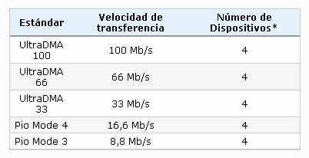
2. Disko magnetikoak
IDE interfazea (Integrated Disk Electronics)

Slide 24
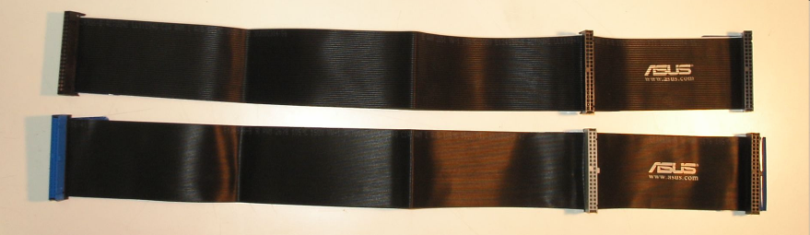
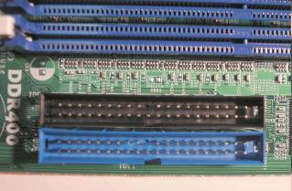
2. Disko magnetikoak
IDE interfazea (Integrated Disk Electronics)

Slide 25
2. Disko magnetikoak
SCSI interfazea (Small Computer System Interface)
  SCSI: komando, protokolo, interfaze elektrikoak eta interfaze optikoak definitzen ditu.
  HD’ak, CDROM’ak, DVD’ak… onartzen ditu.
  8 gailu jasan ditzazke (16 SCSI zabalean).
  Gailuak bat bestearen atzetik konektatzen dira, azken gailuak erresistentzia bat (50 Ω) daukalarik bukaeran.
  Zirkuito konplexuagoak → IDE baino garestiagoa.
  Ezaugarri altutako PC-tan erabiltzen zen.
  Gaur egun Serial ATA-k ordezkatu du.

Slide 26
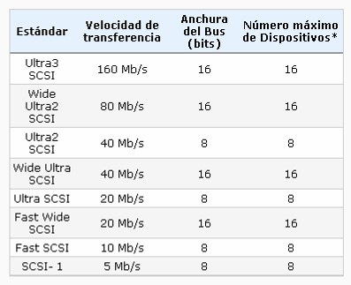
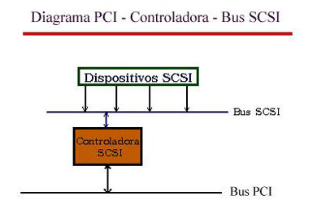
2. Disko magnetikoak
SCSI interfazea (Small Computer System Interface)

Slide 27
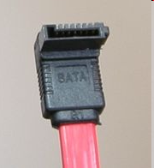
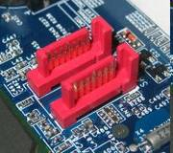
2. Disko magnetikoak
SATA interfazea (Serial ATA)
  Ezaugarriak:
    Transferentzi tasa 150MB/s – 300MB/s.
    Parallel ATA-ren driver/software-arekin bateragarria.
    Kable trinkoagoak barneko aireztapena hobetuz.
Notes:
SATA es una arquitectura "punto a punto". Es decir, la conexión entre puerto y dispositivo es directa, cada dispositivo se conecta directamente a un controlador SATA, así, cada dispositivo disfruta la totalidad del ancho de banda, de la conexión, sin que exista la sobrecarga inherente a los mecanismos de arbitraje y detección de colisiones.
El controlador host se encuentra embebido en la placa-base o instalado como una tarjeta en uno de sus zócalos, que actúa como puente entre los datos paralelos del bus y el dispositivo SATA. Existen controladores con más de una salida (generalmente 4 u 8) de forma que pueden conectarse varios dispositivos. También se han diseñado multiplicadores de puerto que permiten aumentar el número de conexiones en un puerto del controlador, con el fin de aumentar el número de dispositivos conectados.
Además de la tarea de serializar/paralelizar los datos, una parte importante del trabajo del controlador está relacionada con los protocolos de conexión y desconexión del periférico, que son bastante sofisticados en este tipo de interfaz, ya que está prevista la capacidad de conexión en caliente o Hot Plug. El protocolo de conexión es capaz de identificar el tipo de dispositivo conectado; detectar si funciona correctamente; negociar la velocidad de la conexión, etc. La interfaz Serial ATA guarda ciertas similitudes con la interfaz USB, aunque SATA es mucho más rápida que aquella, y los dispositivos no se alimentan del propio bus.

Slide 28
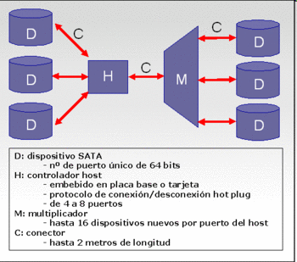
2. Disko magnetikoak
SATA interfazea (Serial ATA)

Slide 29
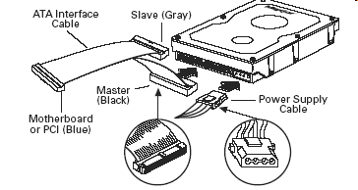
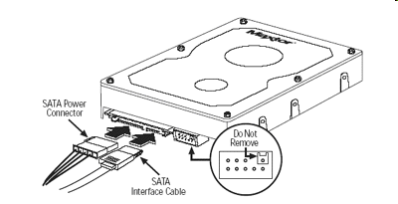
2. Disko magnetikoak
SATA interfazea(Serial ATA)
ATA
SATA

Slide 30
2. Disko magnetikoak
RAID (Redundant Array Inexpensive Disks)
  Diskoen antolakuntza berezitan oinarritzen da.
  Bi arrazoirengatik sortzen da:
    Prozesatzaile eta diskoaren arteko transferentzia tasa haunditzeko.
    Errore tasa txikitzeko eta errekuperazioa hobetzeko.
  Hasiera batean kapazitate haundiagoa, fidagarritasun hobea, abiadura haundiagoa edo hauen konbinazio bat koste baxuko gailuak erabiliz lortzea zen helburua, azken belaunaldiko gailu garestiago bat erosi beharrean.
  Hasierako helburua hau denborarekin aldatu egin da, merkearen ‘I’-a indendientearen ‘I’-a bihurtuz.

Slide 31
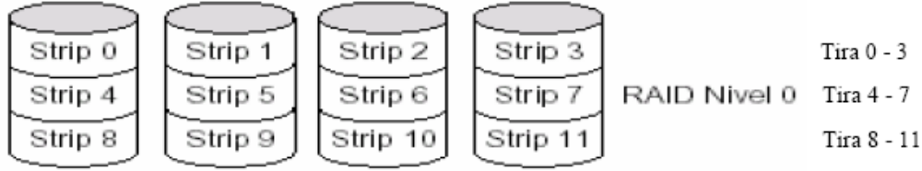
2. Disko magnetikoak
RAID (Redundant Array Inexpensive Disks)
  Mailak:
    RAID 0: Disk Striping
      Irudiekin, audioarekin, bideoekin edo CAD/CAM-ekin lan egiteko gomendagarria. Abiadura haundian gorde nahi den aplikazioentzat ona da, akatsen tolerantziari garrantzi gutxi emanez.
      Ez dator RAID akronimoekin bat.
Notes:
http://foro.hispazone.com/placas-base/5471-como-montar-el-raid-0-a.html?t-5471.html=

Slide 32
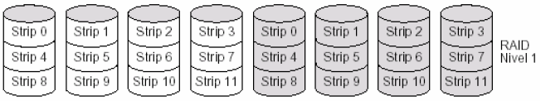
2. Disko magnetikoak
RAID (Redundant Array Inexpensive Disks)
  Mailak:
    RAID 1: Mirroring
      Irakurtzerako orduan errendimentu bikoitza.
      Akatsei tolerantzia haundia.

Slide 33
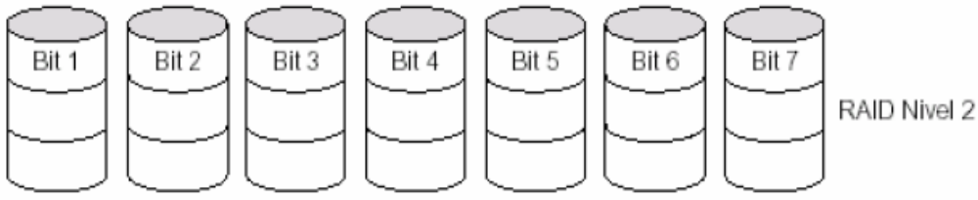
2. Disko magnetikoak
RAID (Redundant Array Inexpensive Disks)
  Mailak:
    RAID 2:
      Hitz eta byte-ekin egiten du lan.
      Informazioa nibble-tan gordetzen da, 3 bit paritatearentzat utziz.
      Disko unitateak sinkronizaturik daude.

Slide 34
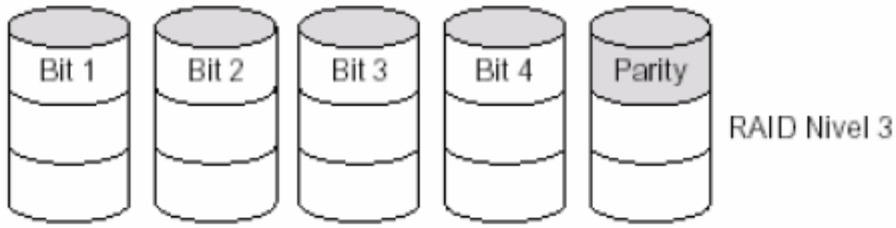
2. Disko magnetikoak
RAID (Redundant Array Inexpensive Disks)
  Mailak:
    RAID 3:
      Informazioa nibble-tan gordetzen da, bit bat paritatearentzat utziz.
      Disko unitateak sinkronizaturik daude.

Slide 35
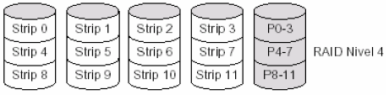
2. Disko magnetikoak
RAID (Redundant Array Inexpensive Disks)
  Mailak:
    RAID 4:
      Informazioa bloketan gordetzen da, disko bat paritatearentzat utziz.
      Paritatearen diskoak karga haundia jasaten du.
      Disko unitateak ez daude sinkronizaturik.

Slide 36
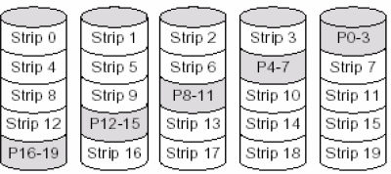
2. Disko magnetikoak
RAID (Redundant Array Inexpensive Disks)
  Mailak:
    RAID 5:
      Blokeetan banatzen du informazioa, paritatearen bitak disko guztietan banatuz.
      Disko batek huts egiten badu, birreraikitzea zaila da.
      Disko unitateak ez daude sinkronizaturik.

Slide 37
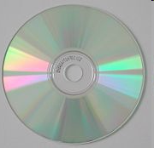
3. CD-ROM
Historia
  Sony eta Philips-ek 1980ean asmatua.
  Kapazitate haundiko lehen gordegailu ez magnetikoa (optikoa da).
  Neurri estandarrak:
650MB, 74 min
15mm
120mm
Notes:
En el año 1984 salieron al mundo de la informática, permitiendo almacenar hasta 700 MB. El diámetro de la perforación central de los discos compactos fue determinado en 15 mm, cuando entre comidas, los creadores se inspiraron en el diámetro de la moneda de 10 centavos de florín de Holanda. En cambio, el diámetro de los discos compactos, que es de 5" (12,7 cm), corresponde a la anchura de los bolsillos superiores de las camisas para hombres, porque según la filosofía de Sony, todo debía caber allí.

Slide 38
3. CD-ROM
Espezifikazioak:
  Esploratze abiadura: 1.2-1.4 m/s, disko barnean gutxi gora behera 500 RPM-ren baliokidea da eta kanpokaldean 200 RPM-ren baliokidea. CLV (Constant lineal velocity, abiadura lineal konstantea).
  Laser argia: 780nm-tako uhin luzera (gorria)
  Pisten arteko distantzia: 1,6 μm.
  Diskoaren diametroa: 120 milimetro edo 80 milimetro.
  Diskoaren lodiera: 1,2 milimetro.
  Disko erdiko zuloaren diametroa: 15 milimetro.
  Disko konpaktuaren arabera:
    Irakurtzeko bakarrik: CD-ROM (Compact Disc - Read Only Memory).
    Grabagarria: CD-R (Compact Disc - Recordable).
    Birgrabagarria: CD-RW (Compact Disc - Re-Writable).
    Audio diskoa: CD-DA (compact Disc - Digital Audio).

Slide 39

3. CD-ROM
Fabrikatze prozesua:
  Injekziozko moldaketa eta prentsa:
    Potentzia altuko laser infragorri batek 0.8 mikretako zuloak egiten ditu oinarri bezela erabiliko den beiraz estalitako disko batean.
    Disko hontan oinarrituta, zuloak zituen lekuan menditxoak sortuko dituen molde bat lortzen da.
    Polikarbonatozko erretxina urtua injektatzen da CD-a osatzeko.
    Aluminozko kapa islatzaile fin bat gehitzen zaio eta erretxin babesgarri bat.

Slide 40
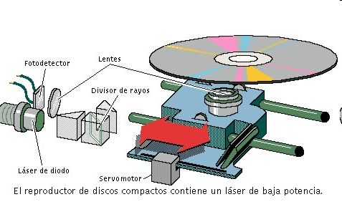
3. CD-ROM
Irakurketa
Fotodetektagailua
Lenteak
Izpi banatzailea
Diodo laserra
Serbomotorra
Disko konpaktuen erreproduzitzaileek potentzia baxuko laser bat erabiltzen dute

Slide 41
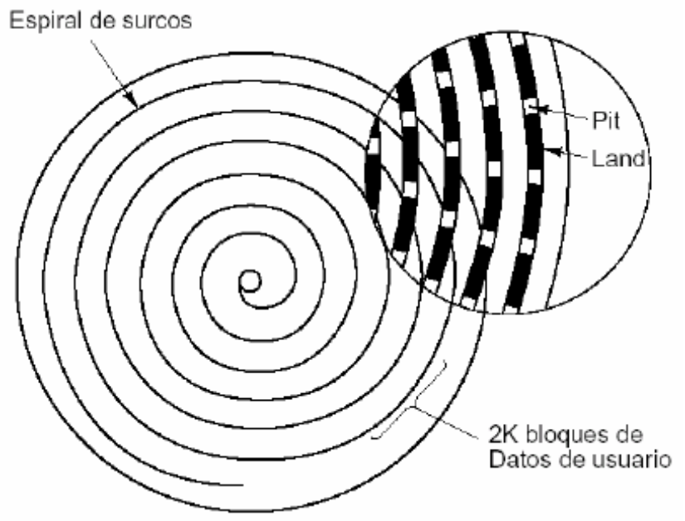
3. CD-ROM
Informazioaren gordeketa:
  Datuak espiral bakarrean gordetzen dira.
  Datu bitarrak zulo eta lautada modura gordetzen dira, laserrak argia bidaltzean erreflexio angelua ezberdina delarik bi kasutan.
Zuloak:
Zabalera: 0,6 mikra.
Sakonera: 0,12 mikra
Zulo eta lautadak:
Luzera: entre 0,9-3,3 micras
1,6 mikra

Slide 42
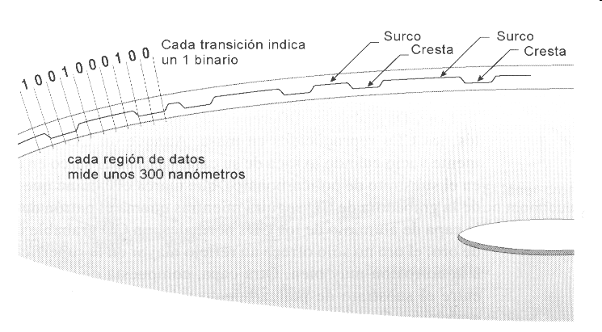
3. CD-ROM
Informazioaren gordeketa :
  Trantsizio bakoitzak ‘1’ bitar bat esan nahi du.
  Zulo edo lautaden luzerak jarraian dauden ‘0’bitarren zenbatekoarekin daude lotuta.

Slide 43
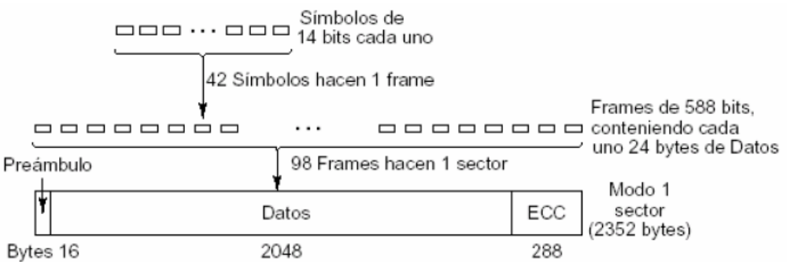
3. CD-ROM
Kodifikazioa (1 modua, datuak):
  EFM kodifikazioa (Eight to Fourteen Modulation)
1 byte=14 bit (akats zuzentzaile kodea)
12 byte start, 3 byte sektore zenbakia eta byte 1 modua aukeratzeko
¡Akats zuzentzaile kodeak sartzen duen
erredundantziak efizientzia %28-ra jeitsiarazten du!

Slide 44
3. CD-ROM
CD-en estandarrak:
  Liburu gorria: CEI IEC 908 estandarra da, audio disko konpaktuei dagokiena (CD-DA).
    16 bitetako 2 PCMI kanal 44.1 KHz-tara muestreatuta.
  Liburu horia: ISO 10149:1989 estandarra da, CD-ROM-entzat (irakurtzeko bakarrik). Bi modutan banatzen da:
    1 modua: datuak gordetzeko funtzionamentu modua da.
    2 modua (XA formatua): dautez gain, audio, irudi eta bideoak gorde daitezke.
  Liburu naranja: disko grabagarri eta birgrabagarriak estandarizatzen ditu.
  Liburu berdea: disko konpaktu interaktiboak sortzeko oinarriak finkatzen ditu (CD-I).
  Liburu urdina: disko laserraren estandarra da.
  Liburu urdina: CD-ROM batean gordetako bideo estandarra definitzen du (VCD eta SVCD).

Slide 45
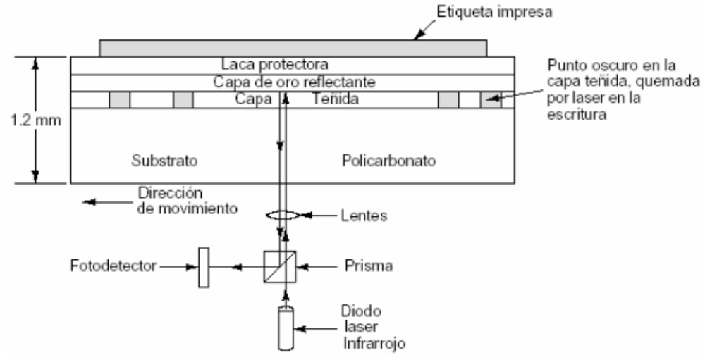
3. CD-ROM
Grabagarriak (CD-R)
  Idazteko potentzia haundiagoko laser bat behar dute.
  Argi izpiak kolorantedun puntu batengan eragiten du, bere lotura kimitako bat apurtuz eta puntu ilun bat sortuz.
  Erreprodukzioan, fotodetektagailuak puntu ilun/transparente trantsizioak zulo/lautada trantsizioak bezala interpretatzen ditu.

Slide 46
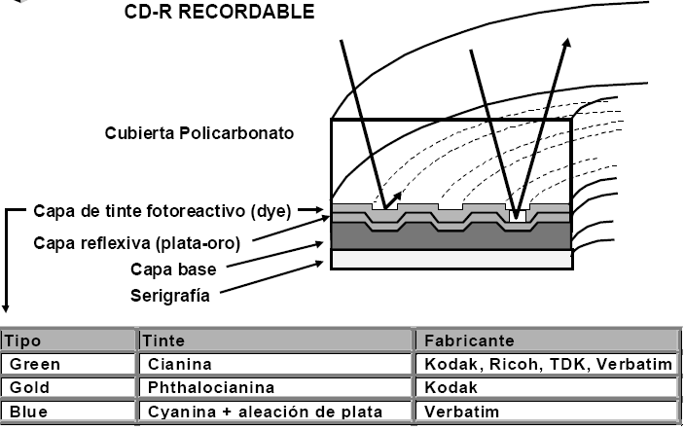
3. CD-ROM
http://miron.disca.upv.es/pei/Documentos/Microsoft%20PowerPoint%20-%20tema5_Discos_opticos.pdf
Notes:
http://miron.disca.upv.es/pei/Documentos/Microsoft%20PowerPoint%20-%20tema5_Discos_opticos.pdf

Slide 47
3. CD-ROM
Birgrabagarriak (CD-RW)
  CD-R-en kolorantea zilar-indio-antimonio-telurio aleazioa batengatik aldatzen da.
  Aleazio honek bi egoera estable ditu: kristalinoa eta amorfoa, islapen parametro ezberdinekin.
  Laserraren izpian hiru potentzia ezberdin erabiltzen dira.
    Potentzia altua: aleazioa urtzen du, egoera kristalinotik egoera amorfora pasatuz (islapen baxua). Zuloa irudikatzen du.
    Erdiko potentzia: aleazioa urtzen du egoera naturalera berkristalizatuz. Lautada irudikatzen du.
    Potentzia baxua: irakurtzeko erabiltzen da, ez du materialaren egoera kristalinoa aldatzen.

Slide 48
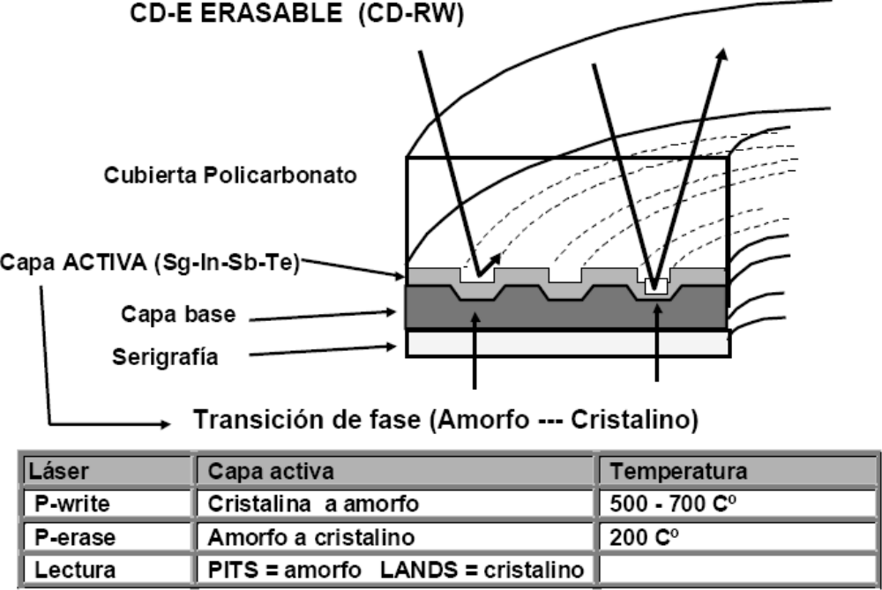
3. CD-ROM

Slide 49
4. DVD
Historia:
  80. hamarkadan dentsitate altuko memoria optikoen bi estandar garatzen hasten dira, MMCD (Philips eta Sony) eta SD (Toshiba).
  IBM-k bateratzea lortzen ditu, MMCD SD-ra elkartuz baldintza batekin: erabiliko den kodifikazioa EFMPlus izango da.
  1.5 DVD espezifikazioa 1996-an kaleratu zen.

Slide 50
4. DVD
Espezifikazioak:
  Zuloen zabalera: 0.4 mikra.
  Pisten arteko distantzia: 0.74 mikra.
  0.65 mikretako laser gorria (bateragarritasun arazoak CD-ROM irakurleekin).
  Kodifikazio efizienteagoa erabiliz DVD-a CD-a baino %47-a efizienteagoa da.
  EFMPlus erabilita diskoa akats fisikoetatik babestuago dago.
  4.7 gigabyte fabrikanteen arabera, 4.377 gigabyte erreal.
  580 rpm barnekaldean, 1400 rpm kanpoaldean.

Slide 51
4. DVD
DVD motak:
  Edukiaren arabera:
    DVD-Video: Pelikulak (bideo eta audioa)
    DVD-Audio: Kalitate altuko audioa
      Super Audio CD (SACD): CD irakurleekin bateragarria.
    DVD-Data: datuak
  Birgrabatzeko gaitasunaren arabera:
    DVD-ROM: Irakurtzeko bakarrik, prentsa bitartez.
    DVD-R: Behin bakarrik graba daiteke.
    DVD-RW: Birgrabagarria.
    DVD-RAM: Birgrabagarria eta ausazko sarrera.
    DVD+R: Behin bakarrik graba daiteke
    DVD+RW: Birgrabagarria
    DVD-R DL: Behin bakarrik graba daiteke bi kapetan
    DVD+R DL: Behin bakarrik graba daiteke bi kapetan
    DVD-RW DL: Birgrabagarria bi kapetan
    DVD+RW DL: Birgrabagarria bi kapetan

Slide 52
4. DVD
DVD motak:
  Kapa edo aurpegi kopuruaren arabera:
    DVD-5: aurpegi bat, kapa sinplea. 4.7 GB edo 4.38 gibibytes (GiB) - DVD±R/RW diskoak.
    DVD-9: aurpegi bat, kapa bikoitza. 8.5 GB edo 7.92 GiB, DVD±R DL diskoak.
    DVD-10: bi aurpegi, kapa sinplea bietan. 9.4 GB edo 8.75 GiB - DVD±R/RW diskoak.
    DVD-14: bi aurpegi, kapa bikoitza batean, sinplea bestean. 13'3 GB edo 12'3 GiB – gutxitan erabilia.
    DVD-18: bi aurpegi, kapa bikoitza bietan. 17.1 GB edo 15.9 GiB - DVD+R diskoak.

Slide 53
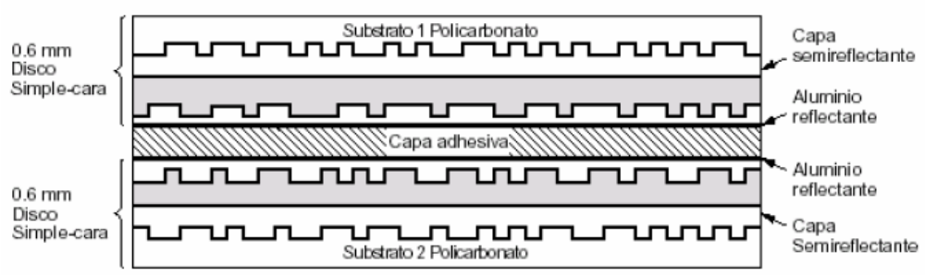
4. DVD
Dual teknologia (DVD-9)
  Kapa erdi-islakor bat eta kapa islakor bat ditu, laserraren foko distantziaren arabera.

Slide 54
4. DVD
+RW Vs –RW (http://www.elhacker.net/diferencias_dvd.htm)
  DVD –RW
    DVD Forum-ak (DVD formatua erregulatzen duen erakundea) bultzatutako formatoa eta PIONNER-ek garatua. CLV (Constant Linear Velocity) teknologia erabiltzen du, datu fluxu konstante bat ziurtatuz.
    Ezaugarriak:
      Grabazioak formatu hontan, hasieraketa eta bukaera prozesuak behar ditu.
      Hasi aurretik diskoa bere osotasunean formateatzea ezinbestekoa da.
      Bukatzean itxitzea beharrezkoa da, bestela baliteke erreproduzitzaileak ez irakurtzea.
      CLV bezelako segurtasun sistemak sartu arren “Buffer Underrun”-aren kontra, datu gehiago jasotzean ezin du grabaketa berriz ere hasi (Lossless Linking).
      DVD+RW-ak baino merkeagoak dira.

Slide 55
4. DVD
+RW Vs –RW (http://www.elhacker.net/diferencias_dvd.htm)
  DVD +RW
    DVD Alliance-ak babestua, nahiz eta bere ezaugarri teknikoengatik eta bateragarritasunagatik industria informatikoak ere onartu.
    Formatu mota hau DVD-ROM eta DVD Video-tan erreproduzitu daiteke, eta CLV-az gain CD-ROM-etan erabilitako CAV (Constant Angular Velocity) ere onartzen du. Horrela, egokiak dira audio eta bideoa duten edukinak gordetzeko.
    Ezaugarriak:
      Ez du hasieraketarik behar.
      Ez du bukaerarik behar.
      Grabaketa hastean, berehala hasten da prozesua.
      “Lossless Linking” edo errorerik eman gabe grabaketa gelditzeko aukera dauka, “Buffer Underrun”-a ekidinez.
      Mount Rainier formatua onarzen du, DVD-ak disketeak bailiran erabiliz.
      Grabatzen duen unean formateatzen du.
      Behin grabaketa amaitzen denean, momentuan bistaratzen da.

Slide 56
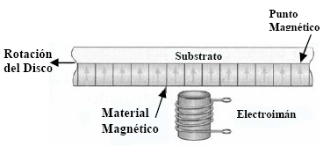
5. Disko magneto-optikoak
Ezaugarriak
  Eremu magnekioekiko iraunkorra.
  30 urte distorsio ezta galerik gabe.

Slide 57
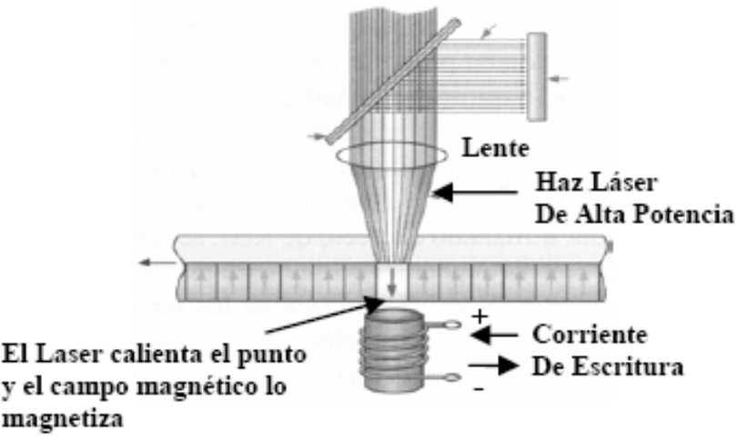
5. Disko magneto-optikoak
Idazketa
  Curie-ren tenperatura kritikorarte berotzen da (200ºC) bere kristalizazio egoera aldatuz.
  Behin berotuta eremu magnetiko bat ezartzen zaio kristalak polarizatuz.

Slide 58
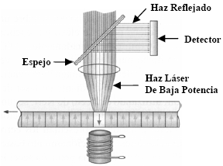
5. Disko magneto-optikoak
Irakurketa
  Potentzia baxuko laser bat erabiltzen du.
  Irakurri nahi den lekuan kokatzen da.
  Argi bat igortzen du eta polarizazio magnekikoaren arabera bi argi intentsitate islatuko ditu (‘0’ edo ‘1’).

Slide 59
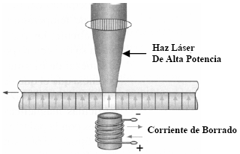
5. Disko magneto-optikoak
Ezabatu
  Potentzia altuko laser izpi bat igortzen da.
  Elektroimanari korronte bat sartzen zaio eremu magnetikoa alderantzikatuz.

Slide 60
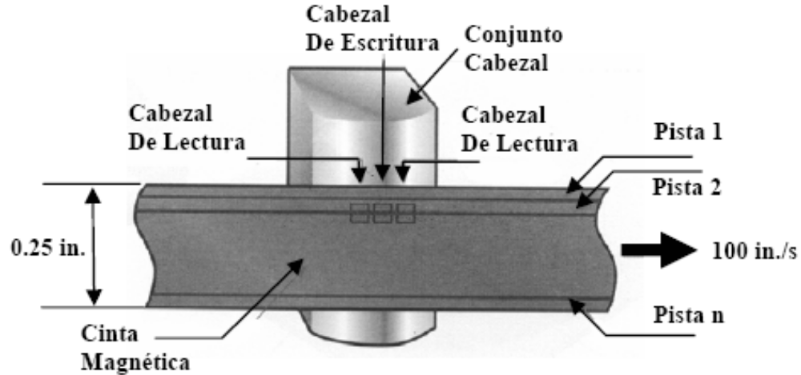
6. Zinta magnetikoak
Ezaugarriak:
  Aitzipen sekuentziala.
  Gorde nahi den informazio kantitatea haundia denean erabiltzen da.
  Datu analogiko zein digitalak eduki ditzazke.
  Backup-entzat erabiltzen dira.

Slide 61


Historia:
  1990 erdialdera:
    HDTV-n lehenengo seinaleak igortzen dira.
    Ez dago horrenbeste datu gordetzen duen euskarririk.
    Jakina da uhin luzera txikiagoko laserrak erabiliz kapazitatea haundituko dela.
    Shuji Nakamura-k laser diodo urdinak asmatzen ditu.
    Sony-k diodo hauek erabiliz bi proiektu jartzen ditu martxan:
      UDO (Ultra Densitiy Optical)
      DVR Blue (junto a Pioneer): gerora Blu-Ray izango dena.
  2000. urtea:
    Sony-k DVR Blue-ren lehen prototipoa ateratzen du.
  Año 2002:
    Blu-Ray proiektua ofizialki aurkezten da.
    DVD Forum (Toshiba)-k alternatiba bat sortzea erabakitzen du.

Slide 62
  2003. urtea:
    DVD Forum-ek ofizialki bere proiektua HD-DVD izendatzen du.
    Apirila: Japonian lehen Blu-Ray grabatzaileak salgai jartzen dira (3800$). Ez daude disko pre-grabatuak segurtasun estandarrik ez daukatelako.
  2004. urtea:
    Blu-Ray-aren segurtasun espezifikazioak garatzeko partzuergo bat sortzen da.
  2005. urtea:
    Sony eta Toshiba negoziatzen hasten dira.
      Sony-k Java-rekin interaktibitatea nahi du (BD-J)
      DVD Forum –ek Microsoft “iHD”-kin interaktibitatea nahi du.
      Formato fisikoaren inguruan ezadostasunak.
    Ekaina:
      Sun-ek Blu-Ray-ek Java aukeratu duela kaleratzen du.
      Microsoft eta Toshiba-k HD-DVD erreproduktoreen garapen bateratuaren berri ematen du.

Slide 63
    Uztaila: Bill Gates-ek dio Blu-Ray-ak aldakeatk jasan beharko dituela PC-tan ongi lan egin dezan.
    Abuztua: Sony eta Toshiba-k negoziaketa bertan behera uzten dute. anuncian que rompen las negociaciones. Hainbat zurrumurru daude…
    Iraila: Microsoft eta Intel-ek HD-DVD-ri ematen diote babesa.
    Bukaeran: HP-k biak bateratzeko saiakera egiten du, Blu-Ray-ri guda irabazteko aukera emanez HDi (Microsoft) sartu ezkero Java (Sun)-en ordez. Ez dute onartzen.
  2006:
    Hasieran: BluRay diskoentzako espezifikazioak bukatzen dituzte.
    Martxoa: lehen HD-DVD erreproduktorea jartzen da salgai Japonian 934$-en truke.
    Apirila: HD-DVD formatuko lehen filmak kaleratzen dira (“El último Samurai”, “Million Dollar Baby”…).
    Ekaina: lehendabiziko Blu-Ray erreproduktore eta lehen filmak kaleratzen dira.

Slide 64
    Uztaila: PC-entzako lehen Blu-Ray grabatzaileak saltzen dira (700$).
    Azaroa: Play Station 3 kontsola kaleratzen da Blu-Ray erreproduktorearekin.
    Abendua: Toshiba-k 120.000 HD-DVD erreproduktore saldu dituenaren berri ematen du, eta 150.000 gehiago salduko dituela Xbox 360-ak berritzeko.
  2007:
    Ekaina: Microsoft-ek Windows Vista kaleratzen du HD-DVD-arentzako babesarekin.
    Apirila: HD-DVD foroak EE.BB.tan bakarrik 100.000 erreproduktore saldu dituenaren berri ematen du.
    Ekaina: lehendabiziko HD-DVD grabatzaileak kaleratzen dira Japonian.

Slide 65

HD DVD
  Ezaugarriak:
    Urdin koloreko laserra erabiltzen du (405nm)
      Pistak bata bestearengandik gertuago.
      Zulo txikiagoak.
      15GB-eko kapazitatea dute kapa bakar batean.
    DVD-ak baino konprimitzeko algoritmo hobeak.

Slide 66
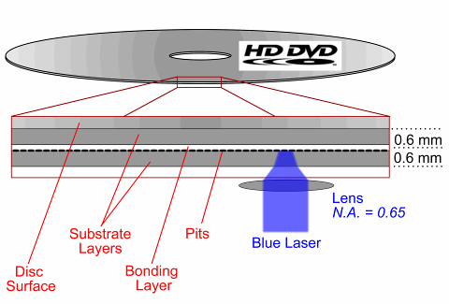
    Formato fisikoa DVD-aren antzekoa. ¡Produkzioa merketzen du!
Sustrato plástico
Capa protectora

Slide 67
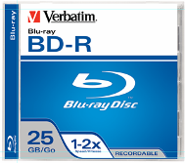


Blu-Ray
  Ezaugarriak
    Urdin koloreko laserra erabiltzen du (405nm)
      Pistak bata bestearengandik gertuago.
      Zulo txikiagoak.
      25GB-eko kapazitatea kapako.
Blu-Ray
DVD

Slide 68

    Formato fisikoa
    Materiala hatzmarka digital, raiak eta hautsarekiko fidagarria da.
    Ez dauka DVD-aren antzekotasun fisikorik → produkzio garestiagoa.
Sustrato plástico
Capa protectora

Slide 69

HD DVD Vs Blu-Ray
  Nahiz eta biek laser urdina erabili, sensore eta pisten arteko distantzia txikiagoa da Blu-ray-aren kasuan, irekitze numeriko ezberdinarekin (0.65 HD-DVD, 0.85 Blu-Ray). Honek ez-bateragarriak izatera bultzatzen du.

Slide 70

HD DVD Vs Blu-Ray
  Biek HDMI (High Definition Multimedia Interface) kablea erabiltzen dute datuak bidaltzeko.
  DVD-arekin bateragarriak: biak izango dira bateragarriak, erreproduktore hibridoak existituko direlarik (??).

Slide 71


HD DVD Vs Blu-Ray

Slide 72

HD DVD Vs Blu-Ray

Slide 73










¿Nork irabaziko du?
Notes:
http://www.cincodias.com/articulo/empresas/guerra-Blu-Ray-vs-HD-DVD-le-costara-Toshiba-557-millones-dolares/20080319cdscdsemp_5/cdsemp/
http://www.gameprotv.com/index.php?s=stream&id=4284
http://psilan.blogspot.com/2008/02/blu-ray-vs-hddvd-se-acabo-la-lucha.html
http://www.toshiba.co.jp/about/press/2008_02/pr1903.htm

